Slide 1
其他非法添加物
引发的食品安全案例
汇 报 人： 刘 宇 琪
程 延 玲
宋 华 容
时间：2024年11月19日

Slide 2
目录
CONTENTES
01
非法添加瘦肉精引发的食品安全案例
02
非法添加孔雀石绿引发的食品安全案例
03
非法添加硼砂引发的食品安全案例
04
非法添加敌敌畏引发的食品安全案例

Slide 3
非法添加瘦肉精引发的食品安全案例

Slide 4
contents
瘦肉精概述
瘦肉精的危害
瘦肉精的预防控制措施
案例分析
目录

Slide 5
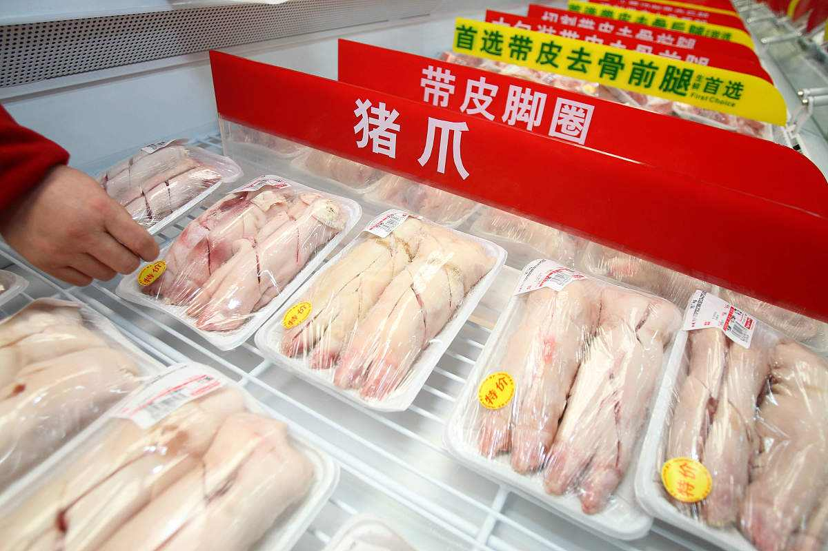
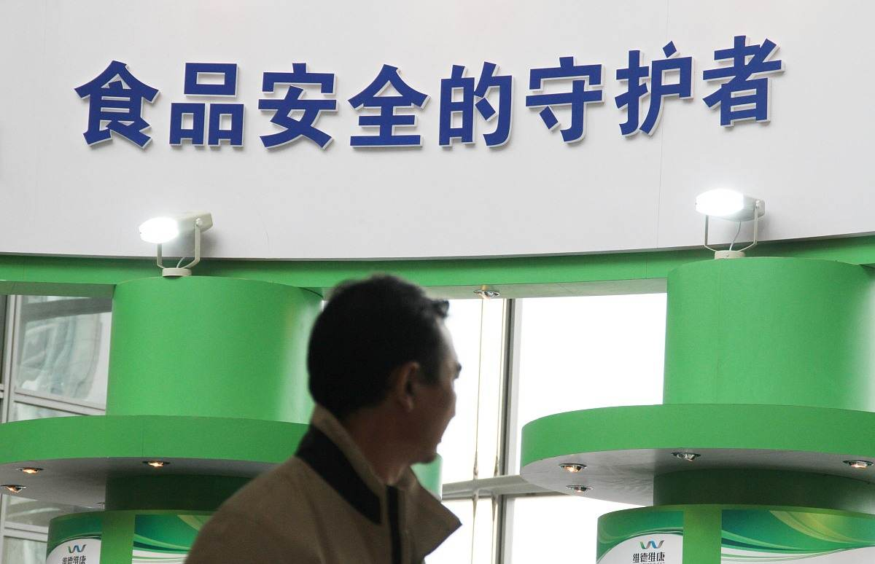
定义与性质
瘦肉精是一类药物的统称
瘦肉精的作用机制
通过激动β受体，促进动物体内蛋白质合成，减少脂肪沉积，从而提高瘦肉率。
任何能够抑制动物脂肪生成，促进瘦肉生长的物质都可以称为瘦肉精。
瘦肉精主要化学性质
瘦肉精是一类人工合成的有机化合物，通常为白色粉末，无臭、味苦。

Slide 6
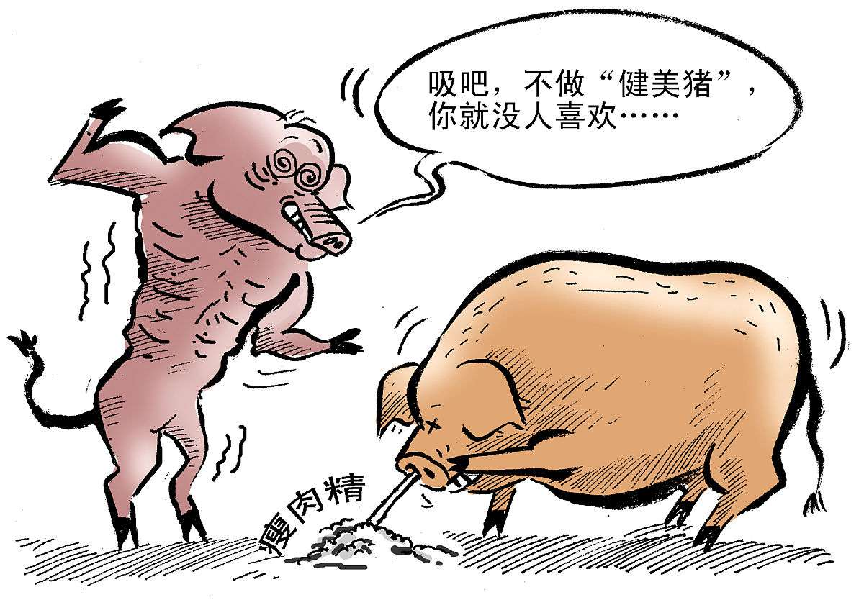
发现及历史
瘦肉精的发现
20世纪80年代初，美国Cyanamid公司意外发现盐酸克伦特罗具有明显的促进生长、提高瘦肉率的效果。
瘦肉精的历史发展
自发现以来，瘦肉精在全球范围内得到广泛应用。随着其副作用的逐渐显现，各国纷纷出台法规限制或禁止使用瘦肉精。

Slide 7
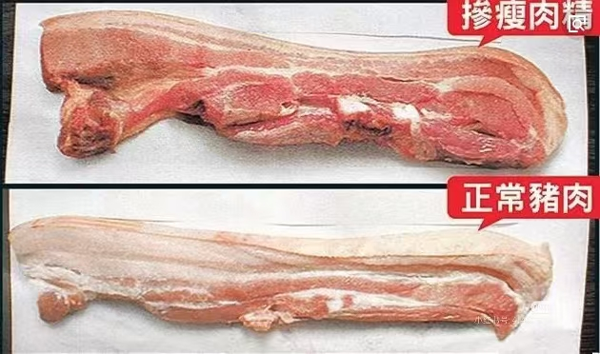
思考与讨论
一、瘦肉精对人体和动物有何危害?
二、非法添加瘦肉精的预防控制措施有哪些?

Slide 8
视频链接
https://b23.tv/Wzv9uVj

Slide 9
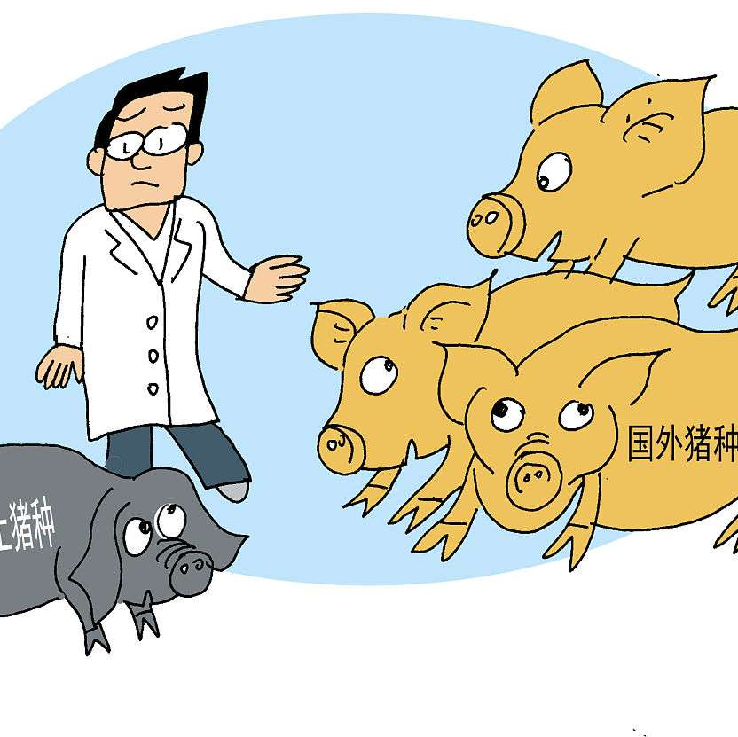
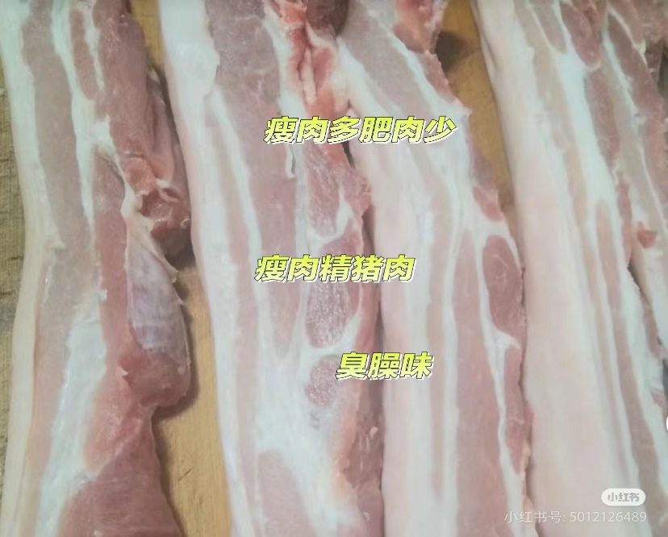
对人体的危害
慢性危害
急性中毒
长期食用导致人体出现肌肉震颤、心慌、颤栗、头疼、乏力等症状。
面色潮红、头痛、头晕、乏力、胸闷、心悸等症状。 对心脏病、高血压、青光眼、糖尿病、甲亢等疾病患者危害更大。
致癌风险
瘦肉精被世界卫生组织列为致癌物质，长期摄入可能增加患癌风险。

Slide 10
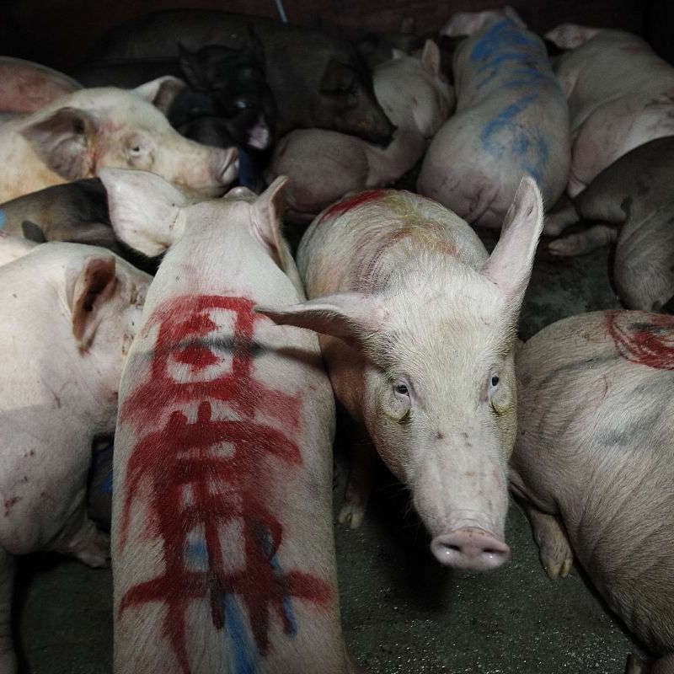
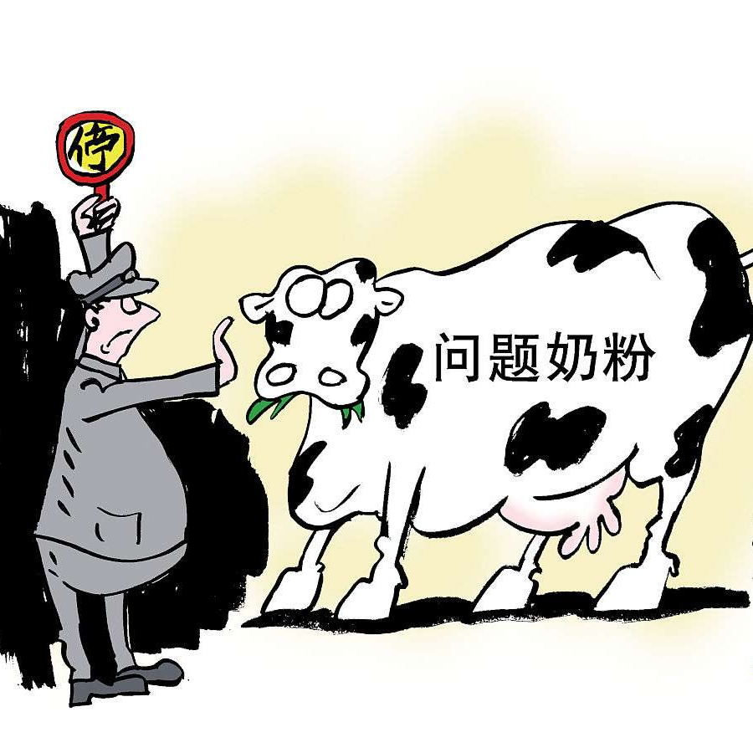
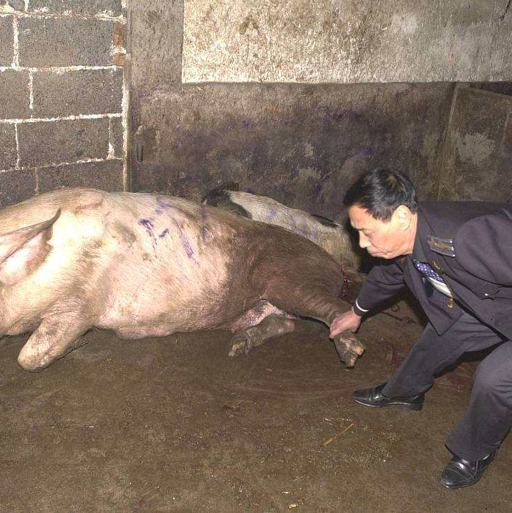
对动物的危害
01
02
03
生长异常
繁殖障碍
行为异常
瘦肉精导致动物染色体畸变，诱发恶性肿瘤。
长期食用含有瘦肉精的饲料可能导致动物繁殖障碍，如雌性动物不孕。
过度兴奋、攻击性强

Slide 11
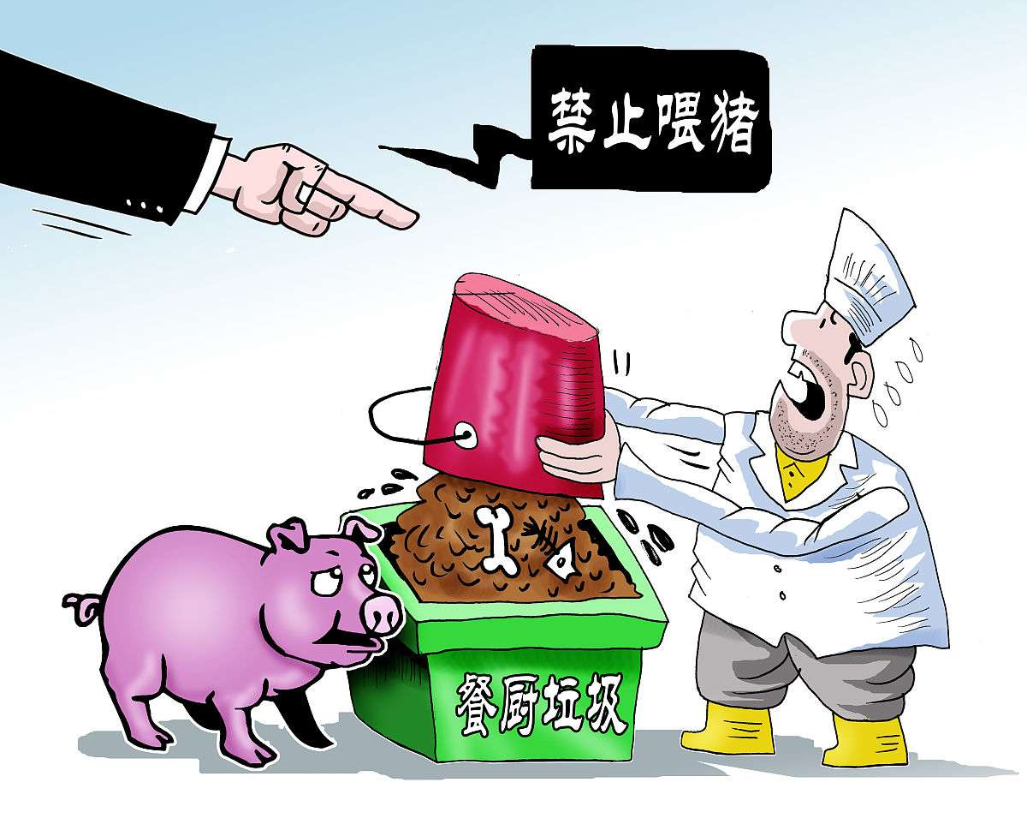
预防控制措施
加强食品市场监管力度
1
加大对涉及食品安全事件责任企业和责任人的惩罚和打击力度，健全市场管理和食品生产许可证制度、食品市场准人制度和不安全食品的强制召回制度，严控非法使用来源。
完善养殖档案
2
推动养殖户建立完整的的生猪、肉牛养殖档案，记录饲料来源、用药情况、生长状况等信息，以便追溯和监管。
强化监督职责、认证落实监督
3
在做好常规监测的基础上，认真部署集中检测工作。对发现存在瘦肉精隐患的地区，实施100%检测，重点检测猪和牛尿液、猪肝、牛肝中“瘦肉精”残留含量。

Slide 12
案例概述
国家食品药品监督管理总局2015年9月1日公布了2015年2~6月食品的抽检结果，有65个批次产品不合格，其中某肉制品集团分公司生产的猪后臀尖肉，检测出西马特罗物质。分公司随后要求复检，但在规定的期间内并没有完成复检，经过食药监总局的复核，结果仍是不合格。
20世纪80年代初，美国最先将一定量的盐酸克仑特罗添加人饲料，以提高牲畜的瘦肉率。但发现人吃了这种猪肉后，易出现心跳加速、呼吸困难等症状。此后我国香港、广东等地也发生了因食用猪肺汤的食物中毒事件，“瘦肉精”问题开始浮出水面。
“瘦肉精”在我国早就被明确禁止使用，然而，虽然打击力度不断加大，“瘦肉精”事件却时有发生，如：2001年，包括北京、天津在内九个省市的23家养殖场被发现违规使用盐酸克仑特罗（又称瘦肉精）。2002年，广州某饲料生产公司违规添加“瘦肉精”导致480多人中毒。涉案饲料公司经理被判处有期徒刑4年。

Slide 13
案例启示
视频链接
http://xhslink.com/a/eNzCOIWtRXX0
瘦肉精类物质一般被不法商户应用于养殖动物中，因此，购买猪、牛、羊等肉制品时要认准正规企业生产的产品，拒绝不明来源产地和无屠宰证明的肉制品，提高对进口肉制品和廉价的涉嫌走私肉品的警惕，确保食品安全。

Slide 14
非法添加孔雀石绿引发的食品安全案例

Slide 15
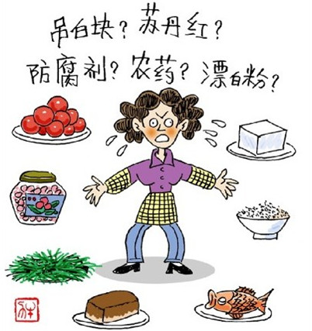
"食"
面
埋
伏
孔雀石绿

Slide 16
孔雀石绿案例分析
2016年5月，为防治鱼病，增强鱼的鲜活度，何某某在其负责的鱼塘内投放了国家明令禁止添加的有毒、有害物质“孔雀石绿”。2017年5月13日，常德市鼎城区某水产市场的经营户张某某通过联系从事鱼买卖中介侯某某，从何某某养殖的添加过“孔雀石绿”的鱼塘里购买了500kg牛尾鱼运至张某某的渔行，张某某在没有查验该批牛尾鱼产地证明和检验证明的情况下，直接接收并销售。2017年5月14日，鼎城区食品药品监督管理局的工作人员到张某某的渔行进行抽检，从其销售的牛尾鱼中检验出禁止药物“孔雀石绿”含量为6.14pμg/kg。
2022年3月，浙江嘉兴公安机关侦破非法添加禁限用物质制售问题泡发食品系列案，查处加工、储存、销售窝点20个，抓获犯罪嫌疑人9名，现场查获问题泡发食品27t，以及孔雀石绿、焦亚硫酸钠等禁限用物质43kg。经查，犯罪嫌疑人郑某某等人非法加工制作添加孔雀石绿的食品、超限量滥用焦亚硫酸钠的食品，并使用化学原料生产铝含量超标的食品：通过市场对外进行批发、零售。

Slide 17
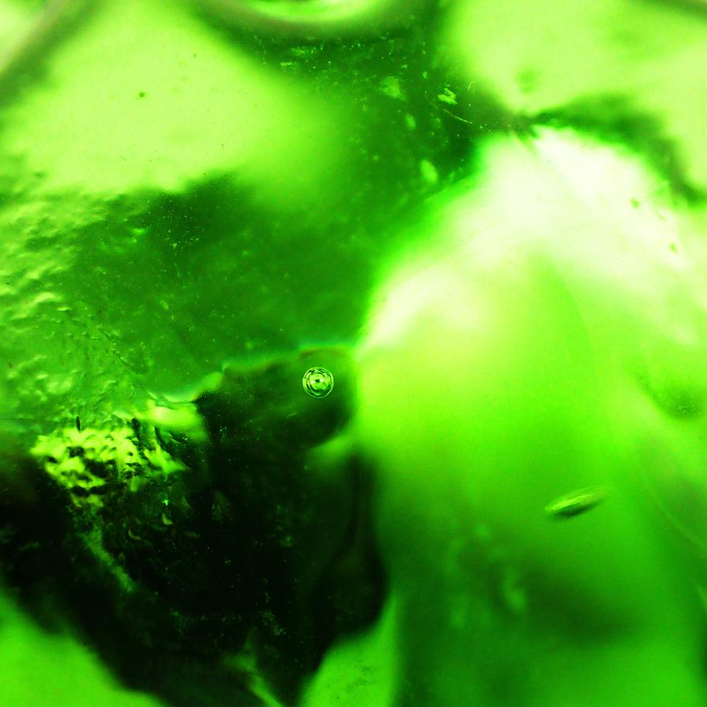
孔雀石绿的性质
化学性质
孔雀石绿又名碱性绿、盐基块绿，是一种合成的三苯甲烷类化合物，具有很强的毒性。
物理性质
是一种带金属光泽的绿色结晶体，易溶于水，溶液呈蓝绿色。

Slide 18
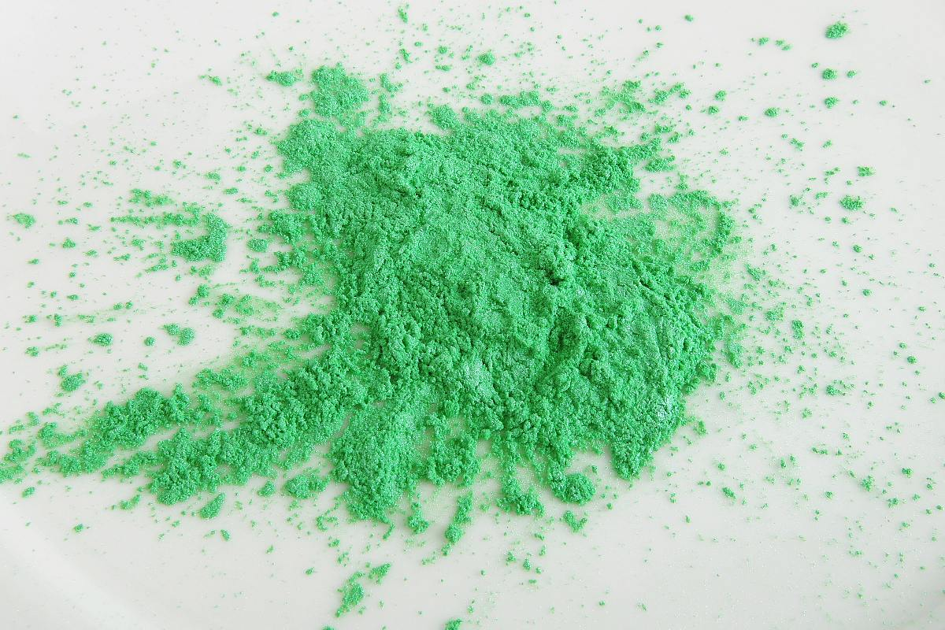
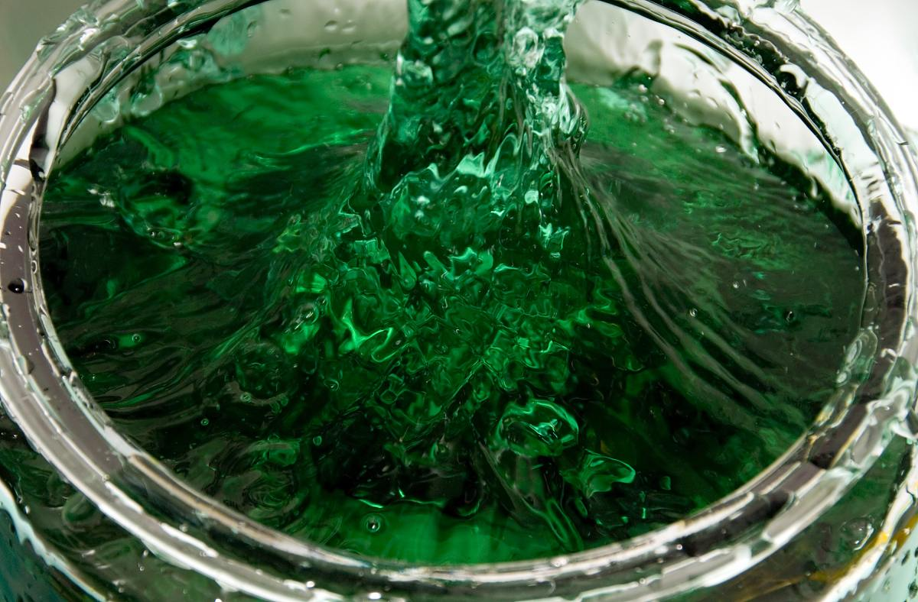
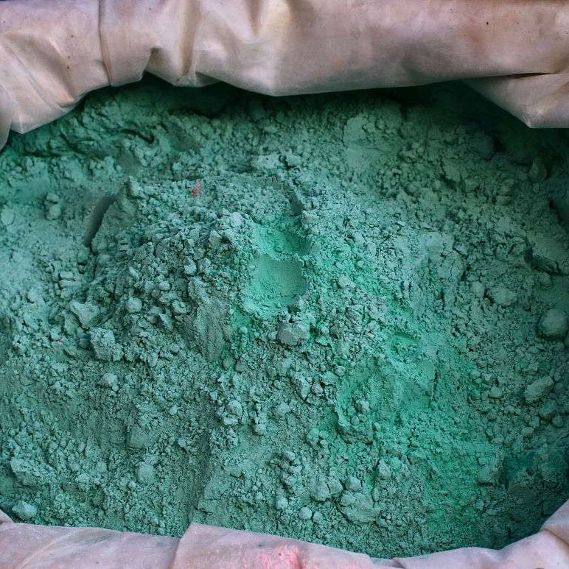
孔雀石绿的应用
染色剂
水质防腐剂
渔业养殖
孔雀石绿具有鲜艳的绿色，被广泛应用于纺织品、皮革、纸张等材料的染色剂。
孔雀石绿可以有效地抑制细菌生长，被广泛应用于水族馆、游泳池等水质防腐剂。
预防和治疗鱼类疾病如:水霉病、鳃霉病。但由于其毒性较大，很多国家已经禁止将其用于渔业养殖。

Slide 19
思考与讨论
为什么非法添加孔雀石绿现象屡禁不止?
如何鉴别孔雀石绿鱼？

Slide 20
视频链接
https://b23.tv/Pglco8x

Slide 21
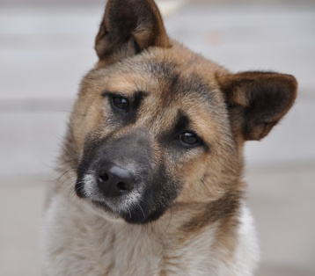
为何屡禁不止？
一种“药”能治多种病
价格便宜
易得
效果显著

Slide 22
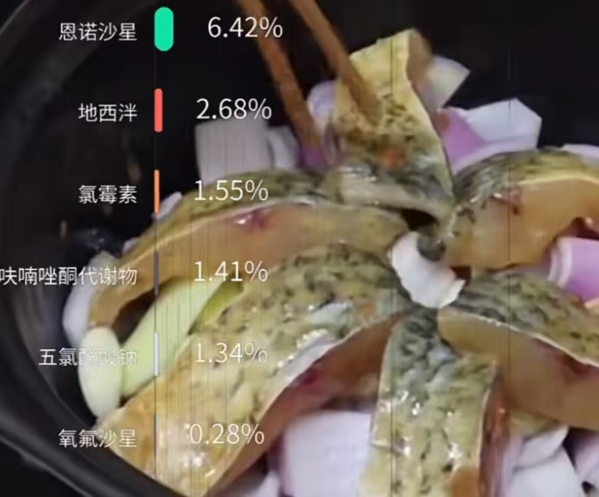
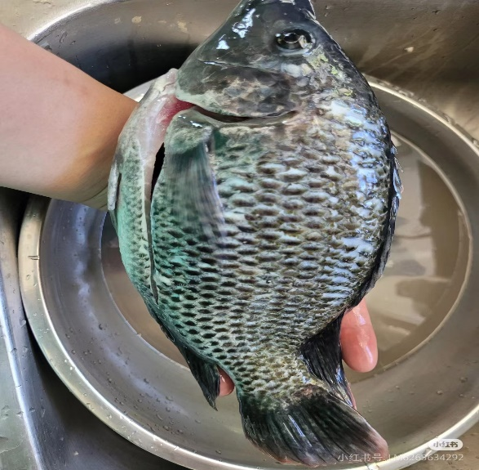
如何鉴别孔雀石绿鱼？
一是看鱼鳞的创伤是否着色。受创伤的鱼经过浓度大的“孔雀石绿”浸泡后，表面现象发绿，严重的呈青草绿色。
二是看鱼的鳍条。正常情况下，鱼的鳍条应是白色，被浸泡过的易着色。
三是若发现通体色泽发亮的鱼应警惕。

Slide 23
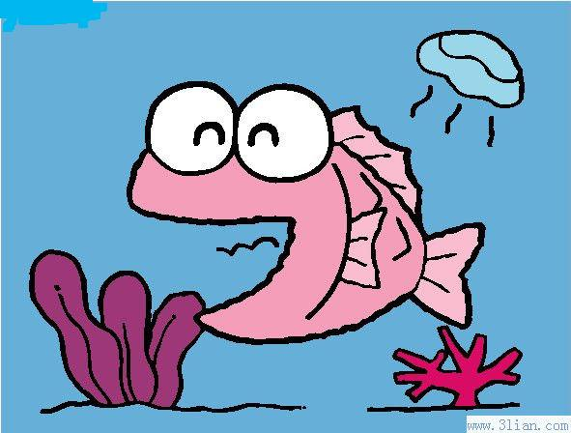
案例启示
渔业行政管理部门要管理好孔雀石绿的销售和使用环节。
食品监督部门要加强水产品养殖环境监测和运输保藏环境检查，完善产品品质检测技术，加重非法使用的处罚力度。
消费者要从正规大型商场超市购买水产品，发现水产品颜色异常的，应避免购买，并向食品监管部门报告。

Slide 24
03
非法添加硼砂引发的食品安全案例

Slide 25
目录
CONTENTES
01
硼砂的概述
02
案例概述
03
硼砂的致病性及其危害
04
非法添加硼砂的预防控制措施

Slide 26
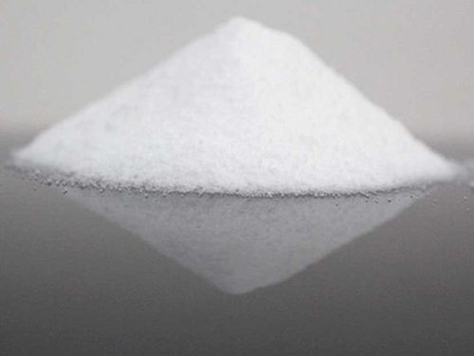
硼砂
硼砂，通常为含有无色晶体的白色粉末，是一种易溶于水的无机化合物，也被称为月石和四硼酸钠。它在自然界中以硼酸盐类矿物存在，通常是从某些盐湖的沉积物中提取出来的。
清洁剂：由于其碱性和溶解油脂的能力，硼砂常被用作家用清洁剂。
玻璃和陶瓷工业：作为助熔剂使用，可以帮助降低生产过程中所需温度。
冶金行业：作为添加剂，有助于提高金属的可锻性和韧性。
化妆品和个人护理产品：有时会出现在牙膏、洗发水中作为pH调节剂或是轻微的防腐剂。
农业方面：可用于配制农药，起到一定的杀虫作用。
医学领域：在一些传统医学中曾有应用，具有清热消痰，解毒防腐的作用。但需要注意的是，现代医学对其使用有严格的限制和规范。

Slide 27
https://www.bilibili.com/video/BV1dz4y1H7cf/?spm_id_from=333.337.search-card.all.click

Slide 28
01
02
02
问题一：最容易被添加硼砂的食品有哪些？
问题二：添加硼砂的猪肉与未添加硼砂的猪肉有什么不同？
色泽：正常猪肉呈淡红色或鲜红色，表面微干或稍湿。而添加硼砂的猪肉颜色可能会比正常猪肉更鲜艳。
触感：正常猪肉肉质有弹性，手指按压后凹陷能立即恢复。添加硼砂的猪肉可能会比正常猪肉更有弹性，摸起来有滑腻感。
气味：正常猪肉有淡淡的肉腥味。添加硼砂的猪肉可能会有轻微的碱性气味。
‌‌面制品‌：如面条，饺子皮等，增加面食的筋度和弹性，使面条更耐煮、饺子皮更不易破。
‌豆制品‌：如腐竹，豆皮等，改善质地和口感，延长保存时间。
‌肉及肉制品‌：如猪肉、肉丸、鱼丸等，提升口感和外观，常见于超市和火锅店。
‌烘焙食品‌：如面包、蛋糕等，增加面团的筋度和弹性‌。

Slide 29
案例概述
2015年6月15日，湖南省邵阳市邵阳县食品药品监督管理局接群众举报，称某食品店销售有硼砂，可能用于馄饨皮制作。当地食品药品监督管理局和公安部门经现场检查发现，在店主郭某某住处杂物区发现一袋有标识的硼砂，标识量50kg，现场检查时余20kg。监管部门对此违法添加案件进行了查处。
2019年5月14日，韶关市曲江区市场监督管理局对曲江区马坝镇某美食店加工的粽子（加工日期：2019-05-14）进行监督抽样，经检验，当事人加工该批次粽子不符合《食品中可能违法添加的非食用物质和易滥用的食品添加剂品种名单（第一批）》要求，检验结论为不合格。执法人员在该门店的洗消间发现一罐散装硼砂（约150g），当事人承认在加工自制上述批次粽子时使用了硼砂。曲江区市场监督管理局于2019年8月13日作出行政处罚，没收所得金额及用于违法生产的硼砂150g，处以罚款10000元。同时，此案涉嫌触犯《中华人民共和国刑法》第一百四十四条生产、销售有毒、有害食品罪，曲江区市场监督管理局于8月23日依法将该案移送韶关市公安局曲江分局立案处理。

Slide 30
硼砂的致病性及其危害
硼砂被部分来源列为一级致癌物，在人体内显示出较高的毒性作用。成人摄入硼砂1～3g可引起中毒。成人致死量为15～20g，儿童致死量为5～10g。
硼砂本身毒性不大，但通过口服进入人体后，不易排出体外。长期摄食含有微量硼砂的食物，会导致硼砂在体内不断蓄积，继而对人体的健康产生极大的危害。
食用含有硼砂的食品后，轻者会食欲减退、消化不良，重者会造成呕吐、腹泻、红斑、循环系统障碍、休克及昏迷等硼砂中毒症状。硼砂中毒者的病理检查可见胃、肾、肝、脑和皮肤出现非特异性病变，主要有肝充血、脂肪变性、肝细胞混浊肿胀；肾呈弥漫性水肿，肾小球和肾小管均有损害；脑和肺出现水肿。
PPT模板 http://www.1ppt.com/moban/

Slide 31
01
加大宣传科普力度，提高公民食品安全素养
加大对商家和摊贩的科普宣传，杜绝在食品或食品加工过程中使用硼砂。政府对食品从业人员进行教育培训，从科学角度解析其对人类的危害性；在全国各地各级市场进行教育宣传，加强学生的食品安全教育，让广大消费者了解到添加硼砂的危害。
非法添加硼砂的预防控制措施
02
加强执法力度
我国早在2009年就明确禁止在食品中添加硼砂，除了继续加大宣传教育工作外，还要进行严格执法，充分发挥法律的威慑力。
03
建立原料采购档案
对于危险品的销售和购买，严格执行透明制度，建立原料采购档案，做到有据可查全程追溯制度，从根源上杜绝危险品流通到食品市场上。

Slide 32
04
非法添加敌敌畏引发的食品安全案例

Slide 33
案例概述
2012年5月，浙江杭州市发生一起肉制品非法添加敌敌畏事件。杭州市食品安全监管部门在例行抽检中发现，某市场销售的腌制肉制品中含有敌敌畏成分。经深入调查，该批产品来自一家无证作坊，为延长产品保质期、防虫驱虫，生产商在腌制过程中非法添加敌敌畏。这批次产品共约20余吨，大部分已流入当地餐饮行业和农贸市场。
2018年10月，湖南澧县的水产批发市场也发现腊鱼中非法添加敌敌畏成分。当地市场监管部门在日常检测中发现某批次腊鱼存在敌敌畏残留。这些腊鱼主要销往当地零售商和餐饮业，事件曝光后，引起了广泛的公众关注，监管部门立即采取行动，查封涉事商户并没收违规产品。

Slide 34
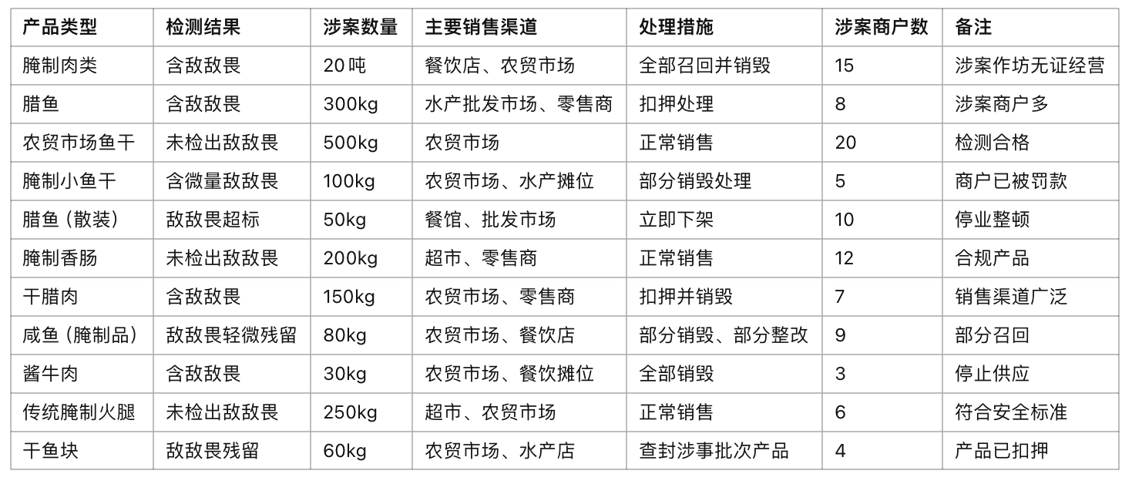
涉案产品检测汇总

Slide 35
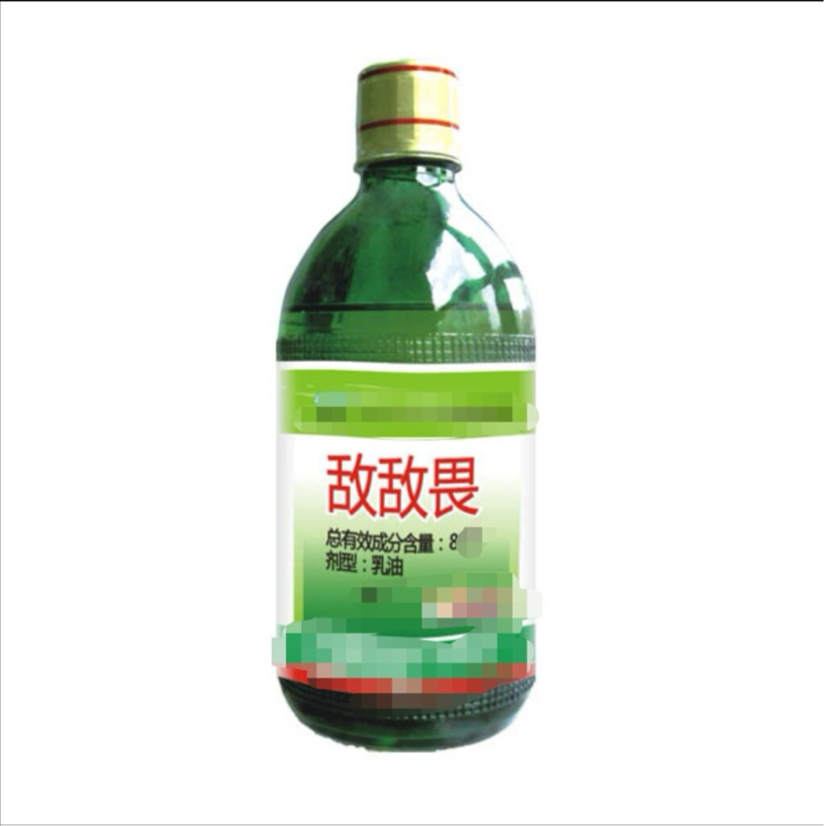
敌敌畏的致病性及其危害
敌敌畏（Dichlorvos）是一种高毒性有机磷杀虫剂，主要用于农作物病虫害防治。
对人体毒性：敌敌畏具有高毒性，神经毒性作用，吸入、摄入或皮肤接触均可引起中毒。
中毒剂量：成人口服致死量为0.5-5克，低剂量也可能引起严重的神经损伤。
中毒症状：轻度中毒表现为头晕、恶心，严重时可导致呼吸困难、昏迷甚至死亡。
PPT模板 http://www.1ppt.com/moban/

Slide 36
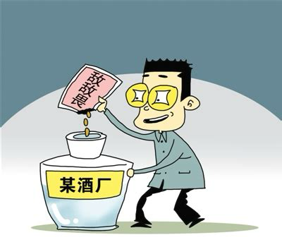
互动讨论
1.为什么某些商家会选择非法添加敌敌畏？
2.如果你是食品安全监管部门，面对这种非法添加敌敌畏的事件，你会采取哪些紧急应对措施？
PPT模板 http://www.1ppt.com/moban/

Slide 37
https://www.bilibili.com/video/BV1pa4y1a7Pk/?buvid=YC40C6CFAE21E8F6486386D3D004DB939162&is_story_h5=false&mid=gKnMfMTim2XmPCF88Wc3yw%3D%3D&p=1&plat_id=114&share_from=ugc&share_medium=ipad&share_plat=ios&share_source=COPY&share_tag=s_i&timestamp=1733280637&

Slide 38
互动讨论
1.为什么某些商家会选择非法添加敌敌畏？
2.如果你是食品安全监管部门，面对这种非法添加敌敌畏的事件，你会采取哪些紧急应对措施？
PPT模板 http://www.1ppt.com/moban/

Slide 39
互动讨论
1. 为什么某些商家会选择非法添加敌敌畏？
降低成本：敌敌畏是一种低成本的化学物质，商家为了降低生产成本，可能会非法添加敌敌畏来防止虫害并延长食品的保质期。
增加利润：通过非法添加敌敌畏，商家可以让产品看起来保持较长时间的新鲜感，吸引消费者购买，从而增加销售额和利润。
缺乏监管压力：一些小作坊和不法商家由于缺乏有效监管，可能认为通过非法添加物绕过检查不会带来严重后果，或者他们认为执法部门的检查不严密，能轻易逃避检测。
PPT模板 http://www.1ppt.com/moban/

Slide 40
互动讨论
1.为什么某些商家会选择非法添加敌敌畏？
2.如果你是食品安全监管部门，面对这种非法添加敌敌畏的事件，你会采取哪些紧急应对措施？
PPT模板 http://www.1ppt.com/moban/

Slide 41
互动讨论
2. 如果你是食品安全监管部门，面对这种非法添加敌敌畏的事件，你会采取哪些紧急应对措施？
立刻封存和召回：对已经流入市场的非法产品进行封存和召回，避免更多消费者食用受污染的食品。通过媒体和官方网站发布召回公告，及时通知消费者停止食用。
追溯源头：通过产品批次号和供应链追溯，追查敌敌畏的来源，查清涉及的生产环节、原料供应商和其他可能参与的企业，确保责任追究到位。
抽检和检测：加强市场抽检力度，对食品进行随机抽样，快速检测是否存在非法添加物。通过技术手段如气相色谱、液相色谱等检测敌敌畏残留量，确认污染程度。
行政处罚和法律追责：对非法添加的商家进行处罚，依据《食品安全法》对违法者罚款、吊销执照，严重的案件应移送公安部门追究刑事责任。
发布公众警示：通过电视、广播、社交媒体等平台，迅速向公众发布警示，告知消费者如何识别问题食品，并提醒他们避免购买或食用可能受污染的食品。
PPT模板 http://www.1ppt.com/moban/

Slide 42
01
加强用药检测监测，提高食品安全生产意识
果蔬生产
食品加工
检测方法
非法添加敌敌畏残留的预防控制措施
02
淘汰高毒农药，优化农药产品结构
加强监管：对高毒农药加强监管，逐步淘汰剧毒和高残留农药
推行替代品：推广植物性农药和生物防治技术，减少对化学农药的依赖
03
健全法规，规范无公害蔬菜生产
严格处罚：对农药残留超标的生产者加大惩处力度
规范化管理：推进无农药残留的放心菜生产基地，确保食品质量和安全

